Slide 1
Роль столиці у житті держави
Виконав учень 6-А класу

Slide 2
Столиця
Столиця — слов'янська назва офіційного головного міста держави або адміністративного утворення федеративної чи конфедеративної держави (такого як область, автономна республіка, провінція, штат, департамент), в якому, як правило, знаходяться вищі органи влади та управління: Резиденція глави держави (території) (монарха, президента, губернатора), парламент, центральні міністерства і відомства, Верховний суд. Деякі з цих структур можуть розташовуватися в інших містах держави; слов'янський аналог грецького «метрополія».

Slide 3
Виникнення столиць
Виникнення столиць тісно пов'язане з історією утвердження державності, тому для кожної столиці є своя історія виникнення і подальшого розвитку. За походженням розрізняють такі столиці країн світу: родові, історичні міста, штучні столиці, ситуаційні столиці, політичні столиці.

Slide 4
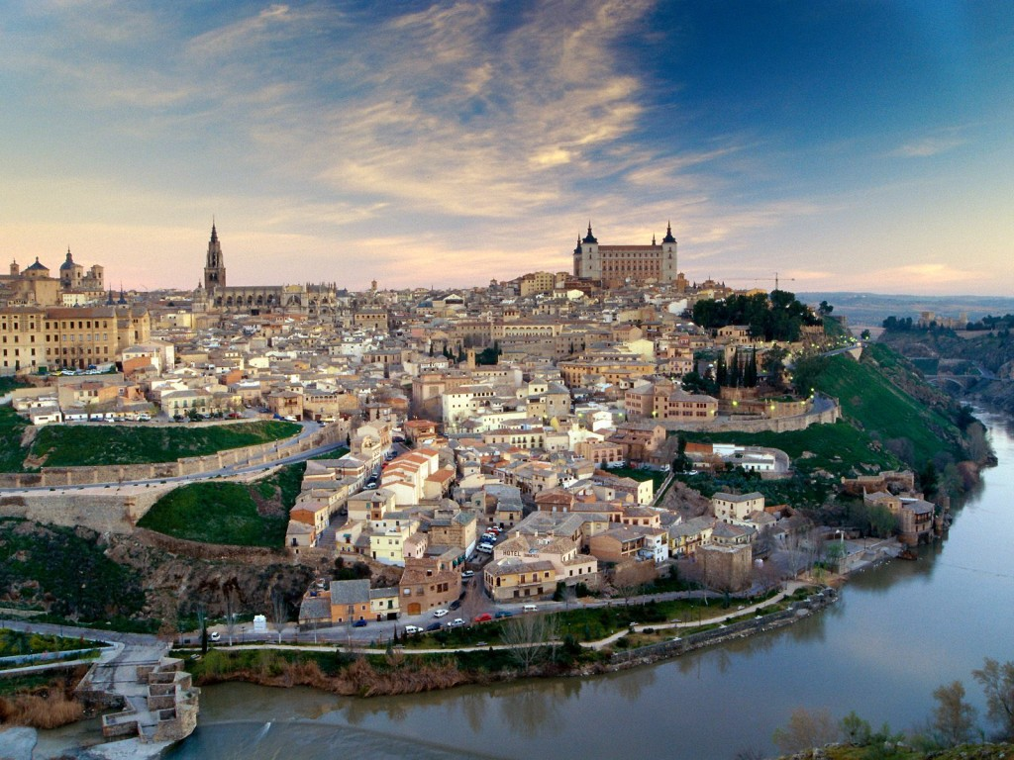
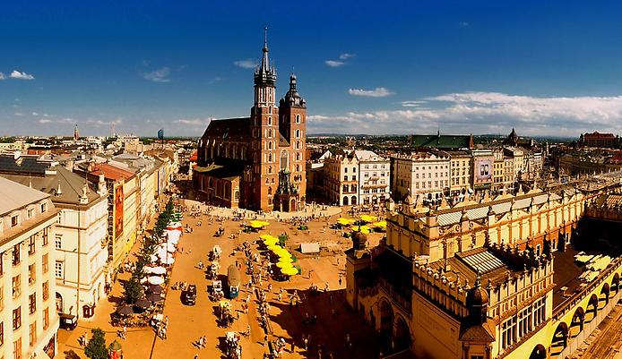
Родові — виникали з укріплених населених пунктів, які належали владним особам (князям, королям, гетьманам тощо). Це були, як правило, не найбільші міста, і з часом вони втрачали статус столиці. В Європі найвідомішими є іспанське Толедо, польський Краків, українські Чигирин і Батурин тощо.
Краків
Толедо

Slide 5
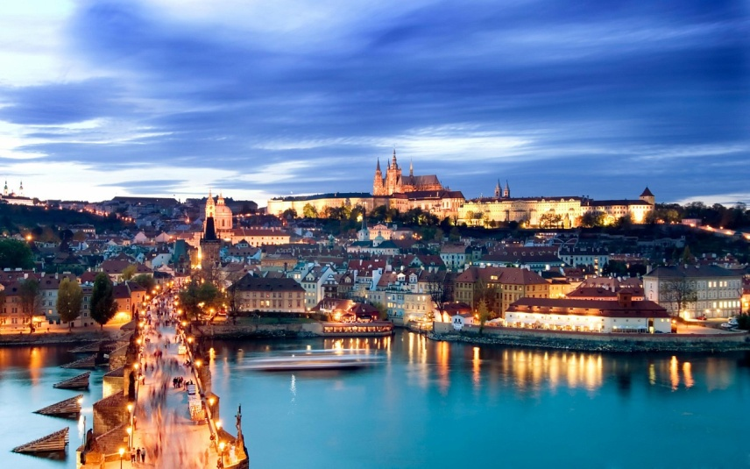
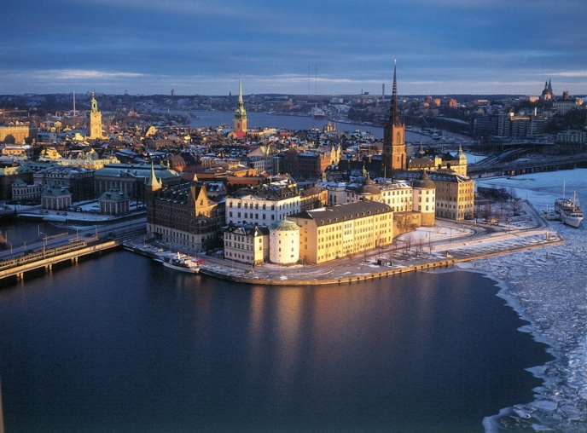
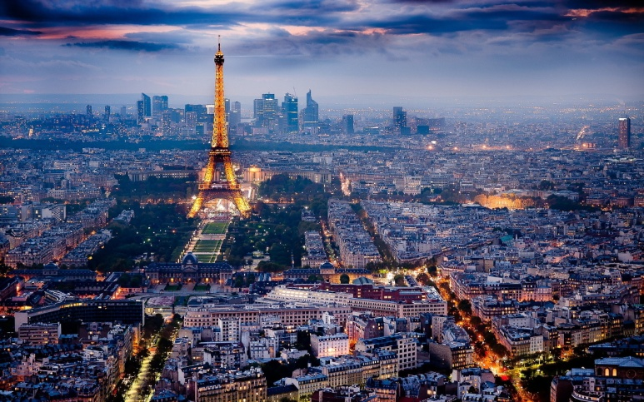
Історичні міста — столиці, які виникли як політичні й управлінські центри на основі найвигіднішого географічного положення в нації та державі, які народжувалися. Це Лондон, Рим, Париж, Київ, Будапешт, Прага, Стокгольм, Москва та ін. Вони є найпоширенішими і найстійкішими.
Прага
Стокгольм
Париж

Slide 6
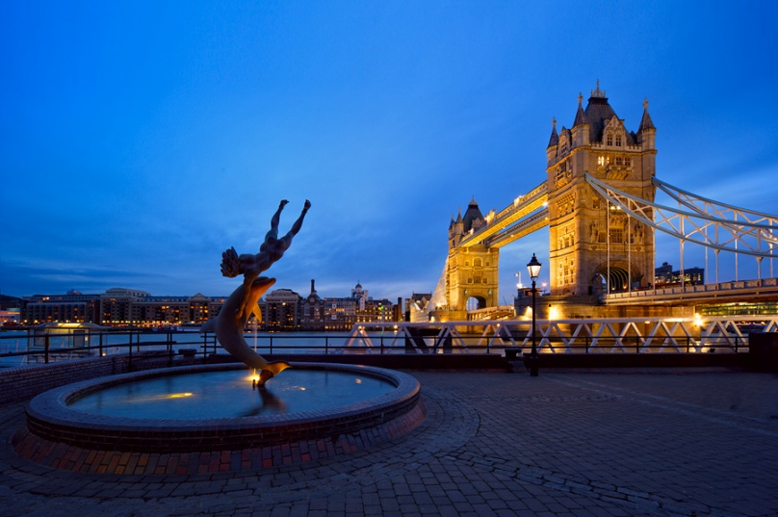
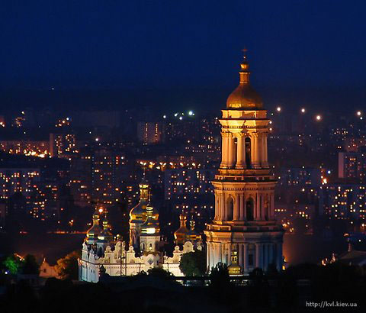
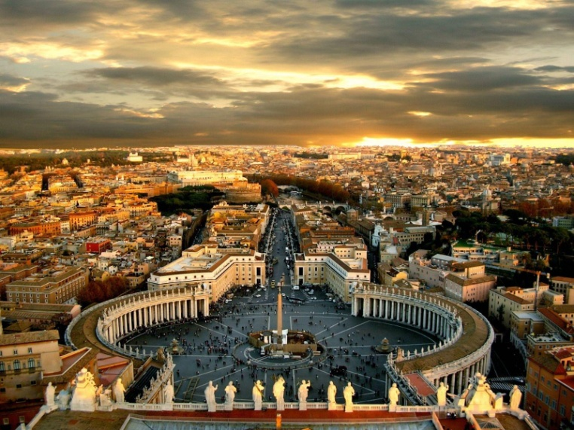
Лондон
Київ
Рим

Slide 7
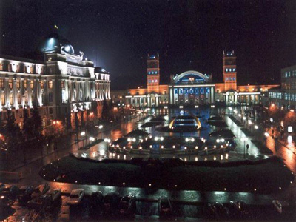
Ситуативні столиці — виникають, як-правило під час війни або масштабних природно-кліматичних катаклізмів. Так, коли російські війська захопили Київ на початку 1920-х років столицю УНР було перенесено до Кам'янця-Подільского. Внаслідок Окупації Парижа німецькими військами під час Другої світової війни, столиці Франції була перенесена до м. Віші. Такою ж столицею було й місто Чунцін у Китаї.
Штучні столиці створювалися колоніальною адміністрацією як центри управління певними, захопленими метрополією володіннями інших держав і націй. В Україні за часів російського імперського панування в різні століття штучно створеними Росією столицями України були Глухів та Харків.
Харків

Slide 8
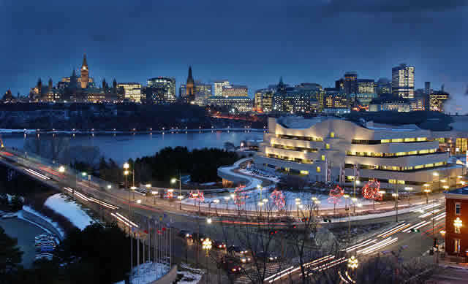
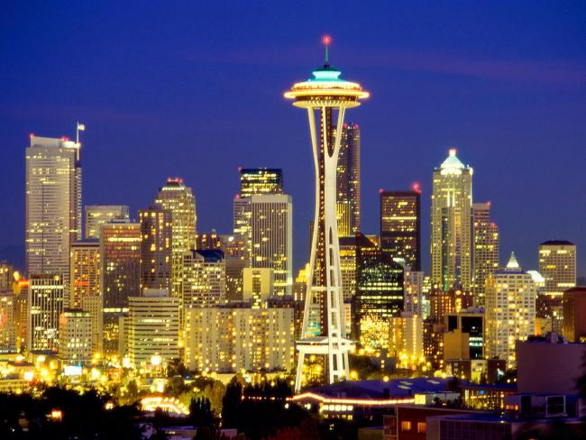
Політичні столиці створюються в тій чи іншій державі для вирішення різноманітних політичних проблем, зокрема встановлення політичної рівноваги між окремими її регіонами. Тому їх будують або на межі цих антагоністичних регіонів, або ж виносять її як форпост загальнодержавної політики в саме серце одного з проблемних регіонів. Найвідомішими з них є Вашингтон, Оттава, Абуджа, Канберра, Астана, Анкара, Бразиліа тощо. Будівництво останньої взагалі мало на меті прискорення економічного освоєння внутрішніх малозаселених районів Бразилії.
Оттава
Вашингтон

Slide 9
Особливу роль в усіх державах відіграє столиця, яка є не лише головним її містом, адміністративно-політичним центром, а й певним символом держави і нації. Звідси й побутуючі в засобах масової інформації вирази «позиція Вашингтона», «рука Москви», «невдоволення Лондона» й т. ін.
«Столом» в древній Русі називалось місце, де сидів князь під час урочистих нарад і прийомів; звідси назва «стольний город», «столиця». Тому і на перших руських монетах, чеканених в Києві, можна прочитати напис: «Володимир на столі, а се його се ребро», тобто «Володимир на престолі, а це його монета».

Slide 10
Іноді столиця виділяється за статусом у самостійну адміністративну або федеральну одиницю (наприклад, Київ в Україні, Відень в Австрії, Москва в Росії; Астана в Казахстані (назва з казахського так і перекладається — «столиця»); Сеул в Південній Кореї (також перекладається як «столиця»); у США столиця країни — Вашингтон — розташована в окремому федеральному окрузі Колумбія, що не входить до жодного зі штатів.
Існують держави чи інші утворення, які мають не одну столицю. У Південно-Африканській Республіці, наприклад, адміністративна столиця (резиденція уряду) Преторія, законодавча (резиденція парламенту) — Кейптаун, а судова (резиденція Верховного суду) — Блумфонтейн. Це результат компромісу, яким в 1910 році було створено Південно-Африканський союз.

Slide 11
Роль столиці
Значення столиці в житті будь-якої країни дуже велике й у багатьох випадках постійно зростає. У переважній більшості держав столиця є не лише зосередженням органів державної влади та державного управління, судових, військово-стратегічних та інших установ, а й основним економічним центром країни. Іноді ці функції аж занадто гіпертрофовані. Так, більше половини промислової продукції великої країни Аргентини випускається у Великому Буенос-Айресі.
Столиця держави переважно володіє і найбільшою кількістю функцій, які вона виконує. Тому вона відрізняється від інших міст держави великою притягальною силою для її громадян, які намагаються якнайповніше себе реалізувати. Звичайно, найважливішою функцією столиці є управління політичною діяльністю країни, як внутрішньою, так і зовнішньою. З цією метою столиця має бути забезпечена найкращою інфраструктурою транспорту та зв'язку.

